Slide 1
Francouzský romantismus
8. třída

Slide 2
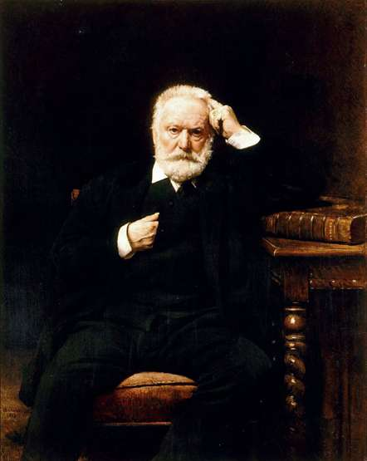
Victor Hugo
[viktor ígo]
„Když osud srazil tě, přispěl k tvé větší slávě. Vzdej dík i nezdaru, vždyť ke škodě ti není, po každém pokoření zříme, jak stoupáš výš, než odkud klesls právě.“

Slide 3
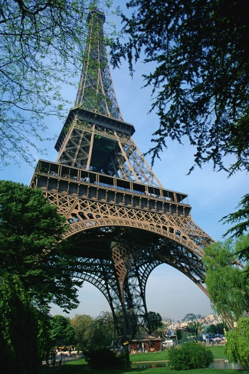
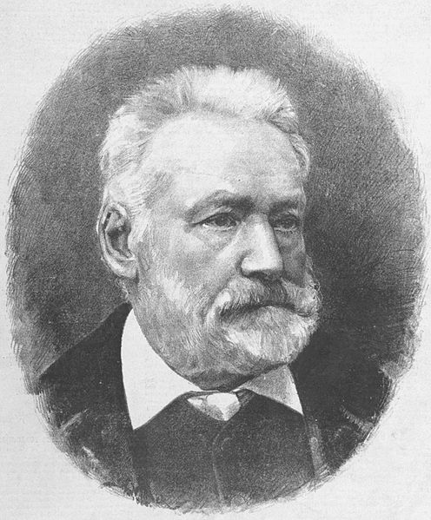
Victor-Marie Hugo
Politik
Vrcholný představitel romantismu
Francouzský básník, prozaik, dramatik, esejista

Slide 4
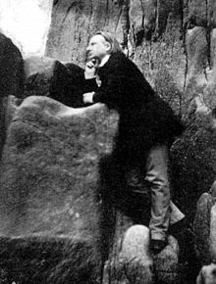
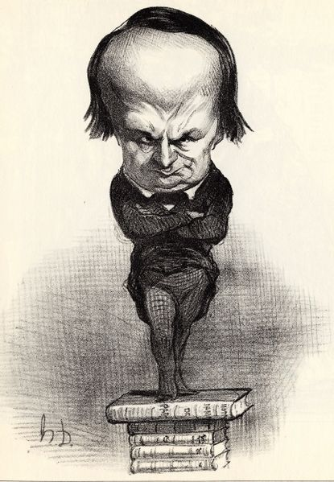
STYLIZOVANÉ PORTRÉTY
„Den, kdy se člověk ani jednou nezasmál,
by měl považovat za ztracený.“

Slide 5
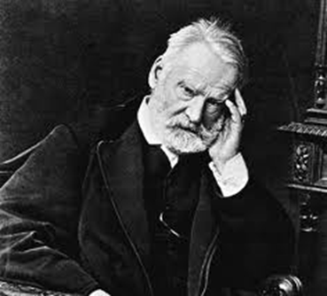
VICTOR HUGO ŽIVOT
Hugo se zasloužil o obnovu francouzské poezie a stal se zakladatelem romantismu
Prožil dlouhý (83 let) a velmi plodný život.
Mladý Viktor se přes přání své matky zamiloval a tajně se zasnoubil s Adèle Foucher. S Adèle se oženil až poté co matka zemřela.
Jejich první dítě Léopold zemřel jako nemluvně. Hugovy další děti: Léopoldine, Charles,François-Victor a Adèle.
Zemřel v Paříži jako velký a uznávaný francouzský národní básník.
V den jeho pohřbu byl vyhlášen státní smutek.
Je pochován v pařížském Panthéonu.

Slide 6
Bídníci

Slide 7
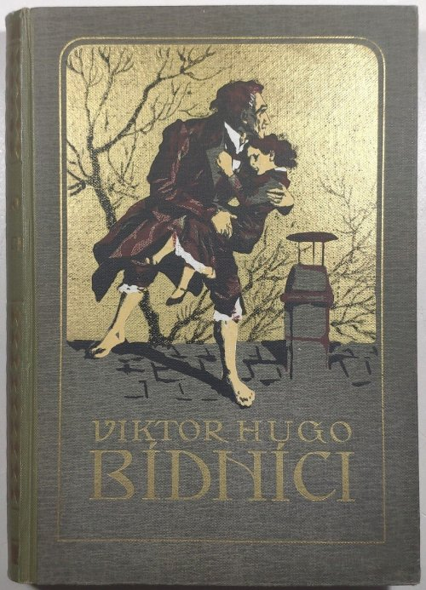
Přehled díla
Bídníci (Les Miserables)
Ústřední postavou je Jean Valjean [valžán]
bývalý galejník, který se na galeje dostal za krádež
chleba.
Podaří se mu uprchnout, okrade starého kněze
Kněz se ho ale zastane a jeho milosrdenství přivede Jeana na cestu dobrodiní….
Jeho „protihráčem“ je policejní prefekt Javert [žavert], který považuje dopadení Valjeana za své životní poslání.
Ženskými hrdinkami románu jsou Fantine [fantin], mladá žena, kterou bída dohnala k prostituci a její dcera Cosette [koset], které se ujal Jean Valjean a vychovává ji.
Román vyznívá jako obžaloba tehdejší společnosti a mravů.

Slide 8
Bídníci

Slide 9
Muzikál Bídníci
https://www.youtube.com/watch?v=FdBk7F7JolE

Slide 10
Chrám Matky Boží v Paříži
(Notre-Dame de Paris)
Hlavním hrdinou je hrbatý zvoník Quasimodo [kvasimodo] z chrámu Matky Boží, kterého se v dětství ujal kněz Frollo a vychoval ho.
Kvůli němu se Quasimodo pokusí unést cikánskou tanečnici Esmeraldu, do niž je Frollo zamilován. Quasimodo je ale zatčen a odsouzen k trestu na pranýři.
Esmeralda se nad ním jako jediná slituje.
https://www.youtube.com/watch?v=Wg0ta37xGqA

Slide 11
JMENOVKA SPISOVATELE
Victor Hugo
Francouzský básník, prozaik, dramatik, esejista
Propojuje prvky romantismu a realismu
Zemřel jako velký a uznávaný národní básník.
Kritizuje špatné sociální poměry
DÍLO:
Román: Chrám Matky Boží v Paříži
Román: Bídníci
ZAPIŠTE SI DO SEŠITU

